Slide 1


动态规划求解0-1背包问题
有$n$件物品和一个容量为$b$的背包。每种物品的重量和价值分别为$w_{j},v_{j}$。求解将哪些物品装入背包可使价值总和最大。
题目特点：每种物品仅有一件，可以选择放或者不放。
题设：考虑原问题的一部分，设$V(i，j)表示将前i(1≤i≤n)$个物品装入容量为$j\left(1≤j≤b\right)$，那么在决策第$x_{i}$个物品是否放入时，已经确定了$(x_{1},···,x_{i−1})$，则需要对第$x_{i}$个物品是否放入进行讨论。

Slide 2
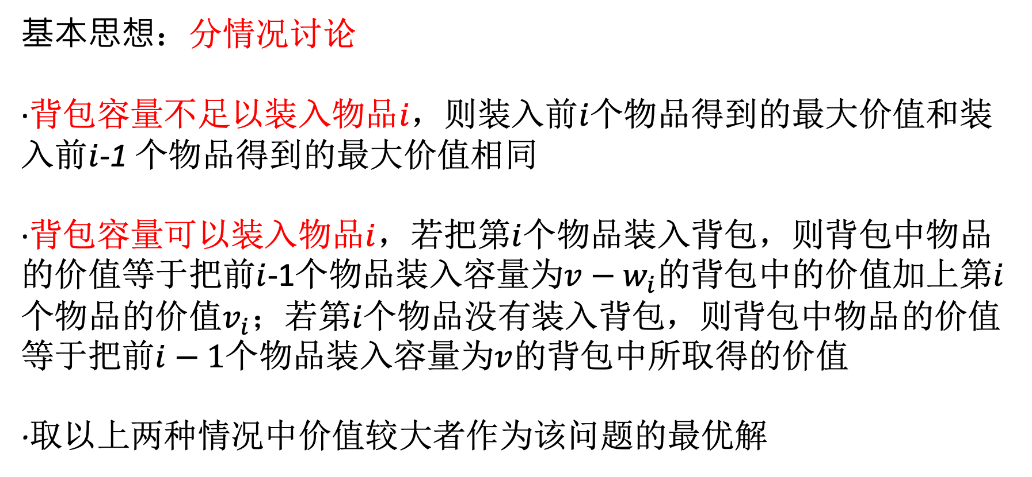
动态规划求解0-1背包问题
基本思想：分情况讨论
·背包容量不足以装入物品$i$，则装入前$i$个物品得到的最大价值和装入前$i$-1 个物品得到的最大价值相同
·背包容量可以装入物品$i$，若把第$i$个物品装入背包，则背包中物品的价值等于把前$i$-1个物品装入容量为$v−w_{i}$的背包中的价值加上第$i$个物品的价值$v_{i}$；若第$i$个物品没有装入背包，则背包中物品的价值等于把前$i−1$个物品装入容量为$v$的背包中所取得的价值
·取以上两种情况中价值较大者作为该问题的最优解

Slide 3
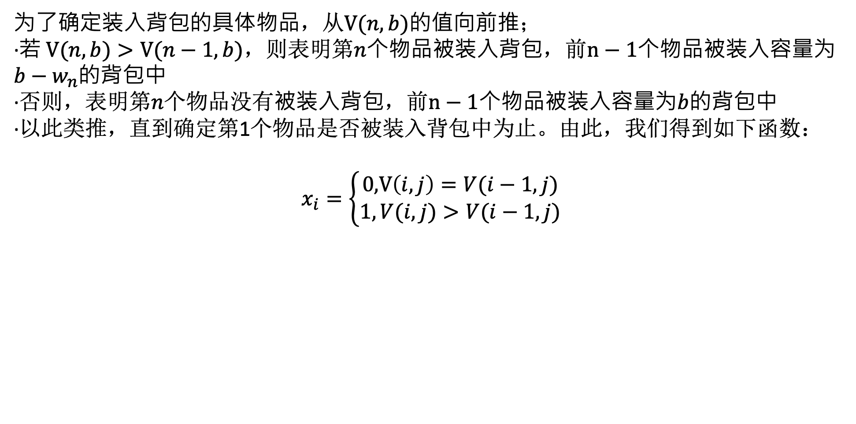
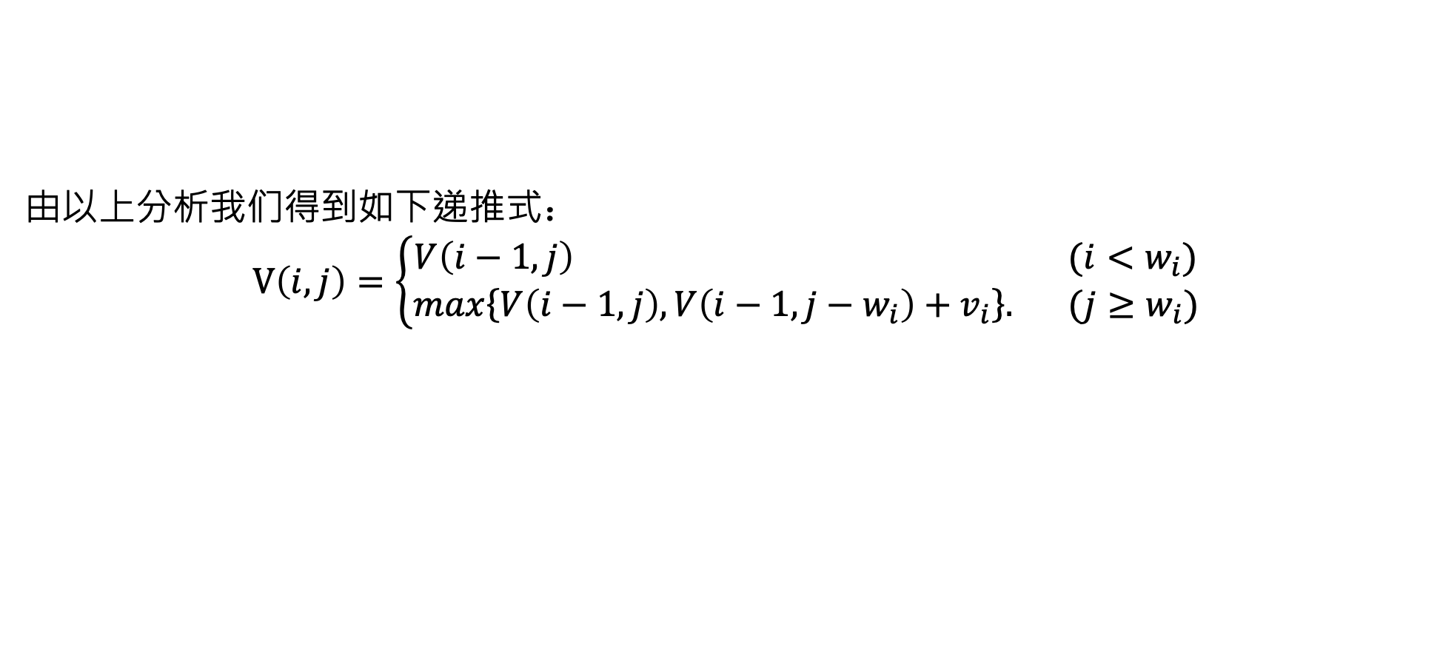
动态规划求解0-1背包问题
由以上分析我们得到如下递推式：
$$V\left(i,j\right)=\left\{\begin{aligned}V\left(i−1,j\right) (i<w_{i}) \\ max\left\{V\left(i−1,j\right),V\left(i−1,j−w_{i}\right)+\left.v_{i}\right\}. (j≥w_{i})\right.\end{aligned}\right.$$
为了确定装入背包的具体物品，从$V(n,b)$的值向前推；
·若 $V(n,b)>V(n−1,b)$，则表明第$n$个物品被装入背包，前$n−1$个物品被装入容量为$b−w_{n}$的背包中
·否则，表明第$n个物品没有$被装入背包，前$n−1$个物品被装入容量为$b$的背包中
·以此类推，直到确定第1个物品是否被装入背包中为止。由此，我们得到如下函数：
$$x_{i}=\left\{\begin{aligned}0\text{,}\text{V}\left(i,j\right)=V(i−1,j) \\ 1,V(i,j)>V(i−1,j)\end{aligned}\right.$$

Slide 4
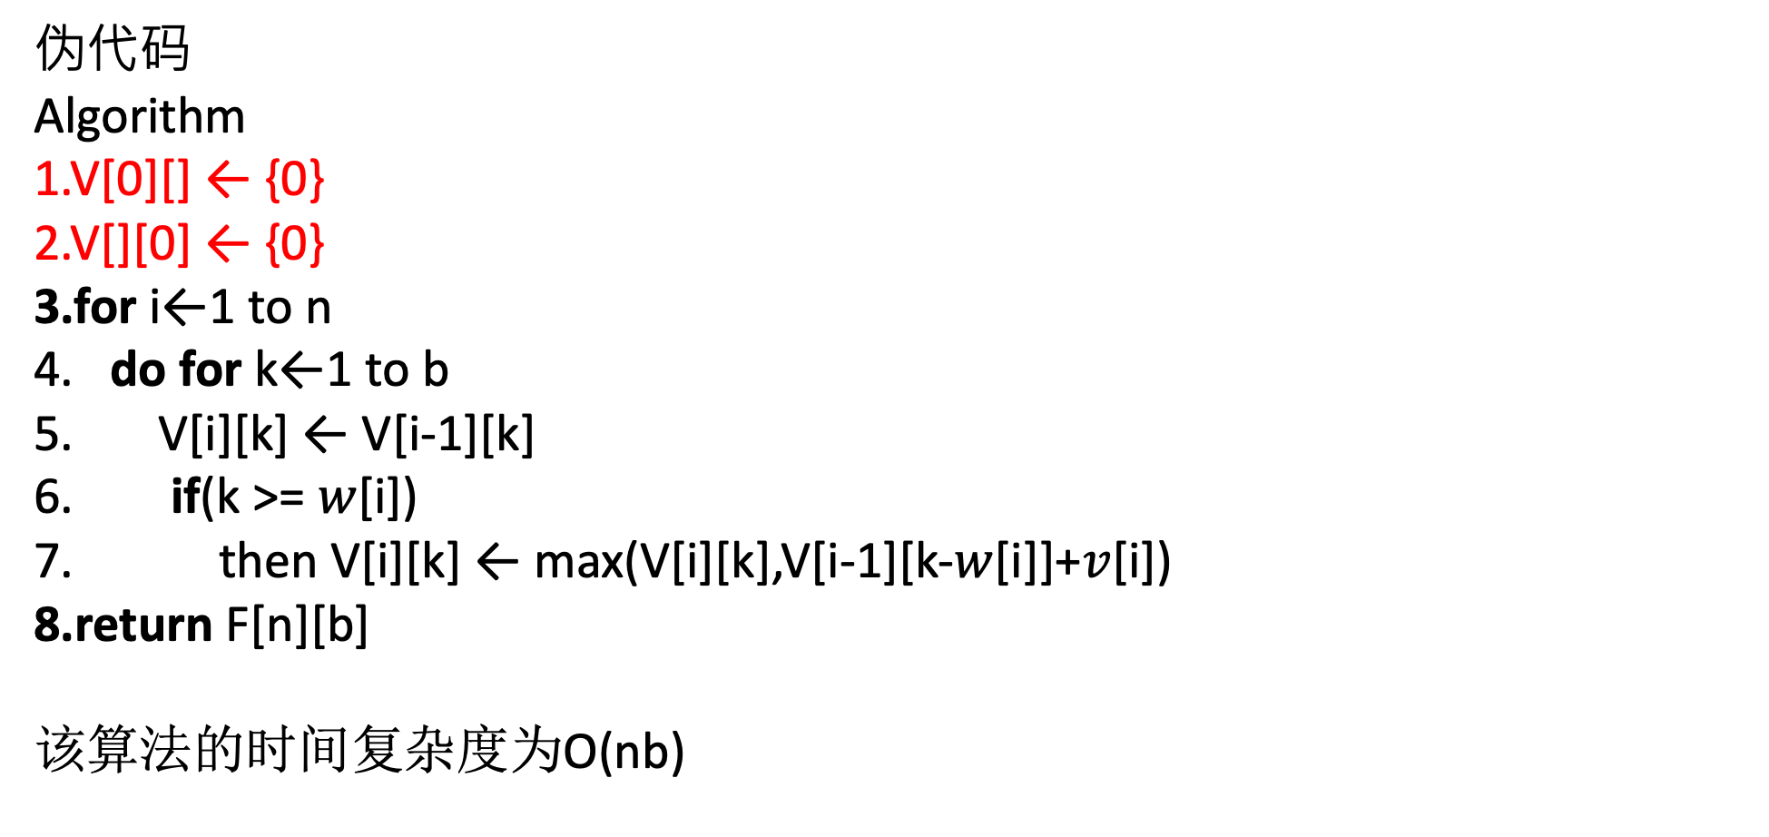
动态规划求解0-1背包问题
伪代码
Algorithm
1.V[0][] ← {0}
2.V[][0] ← {0}
3.for i←1 to n
4. do for k←1 to b
5. V[i][k] ← V[i-1][k]
6. if(k >= $w$[i])
7. then V[i][k] ← max(V[i][k],V[i-1][k-$w$[i]]+$v$[i])
8.return F[n][b]
该算法的时间复杂度为O(nb)

